Slide 1

CHÀO MỪNG CÁC EM ĐẾN VỚI TIẾT HỌC TRỰC TUYẾN

Slide 2






YÊU CẦU THAM GIA TIẾT HỌC
Chuẩn bị đầy đủ sách vở, đồ dùng
Tắt mic,
mở camera. Tập trung lắng nghe
Chủ động ghi chép
Thực hành theo yêu cầu của cô
NHỮNG LƯU Ý AN TOÀN VỀ ĐIỆN
- Phải sạc pin trước khi sử dụng máy
- Không được sạc pin khi đang học

Slide 3

Ôn tập chương II)
Môn: Thủ công
Lớp: 3

Slide 4
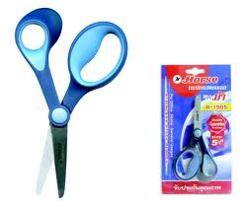

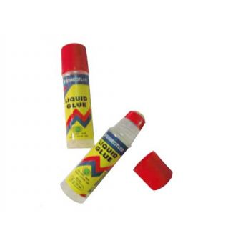
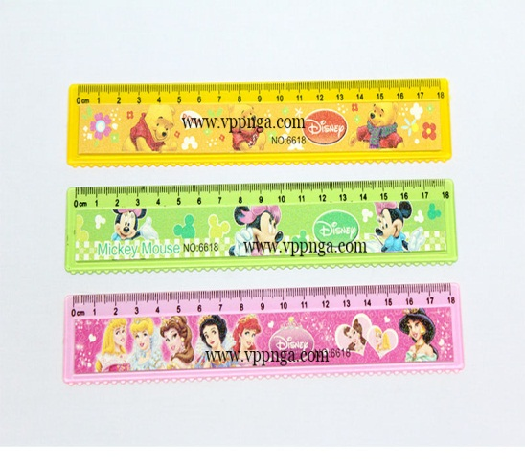
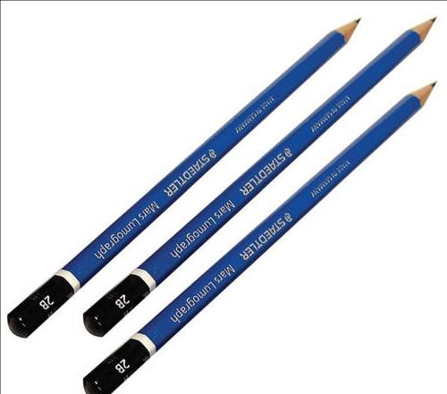
Kiểm tra dụng cụ
Giấy màu
Keo dán
kéo
Thước kẻ
Bút chì

Slide 5
Ôn tập chương II: Cắt dán các chữ cái đơn giản
Thứ năm ngày 20 tháng 1 năm 2022
Thủ công

Slide 6
Hoạt động 1: quan s¸t vµ nhËn xÐt
1 «
3 «
5 «
5 «
- Chữ I, chữ T cao mấy ô ? Rộng mấy ô ?
- Chữ I, T giống và khác nhau điểm nào?
.Nét chữ rộng 1ô - chữ I một nét, chữ T gồm hai nét

Slide 7

1. quan s¸t vµ nhËn xÐt
Nếu gấp đôi chữ I, chữ T theo chiều dọc thì 2 nửa của các chữ này như thế nào ?
.Trùng khít nhau vì nửa trái = nửa phải

Slide 8
KẾT LUẬN: Các chữ mẫu I, T có nét rộng bằng nhau là 1 ô.
Chữ I và Chữ T có chiều cao bằng nhau.
Chữ T có chiều rộng bằng 3 ô.
Khoảng cách của hai chữ I – T là 2 ô.
Để cắt được hai chữ I – T, em cần phải kẻ chữ trước, cắt chữ sau.

Slide 9
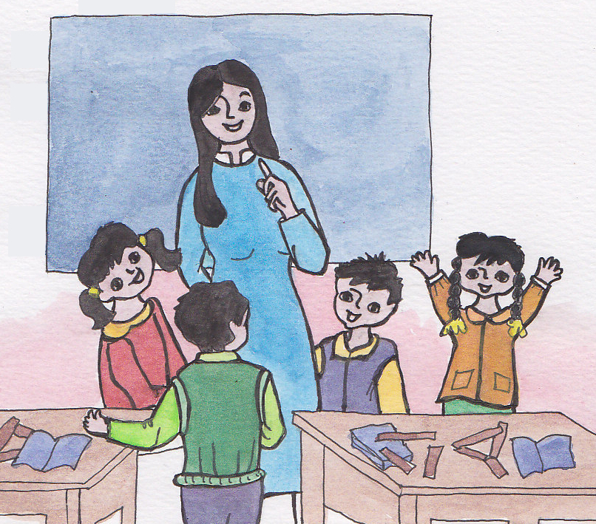
Hoạt động 2
Xem
hướng dẫn và làm thử

Slide 10
CẮT CHỮ I
Bước 1: Kẻ chữ I
Lật mặt sau tờ giấy thủ công
Cắt hình chữ nhật có chiều dài 5 ô, rộng 1 ô.

Slide 11
CẮT CHỮ I
Bước 1:
- Xác định 4 điểm chuẩn

Slide 12

CẮT CHỮ I
Bước 1:
- Nối 4 điểm lại.

Slide 13

CẮT CHỮ I
Bước 1:
- Dùng bút chì, thước kẻ nối 4 điểm lại

Slide 14

CẮT CHỮ I
Bước 2:
- Dùng kéo cắt theo đường kẻ bút chì

Slide 15
CẮT CHỮ T
Bước 1: Kẻ chữ T
Cắt hình chữ nhật có chiều dài 5 ô, rộng 3 ô.

Slide 16
CẮT CHỮ T
Bước 1:
- Xác định 8 điểm chuẩn

Slide 17

CẮT CHỮ T
Bước 1:
- Dùng bút chì, thước kẻ nối 8 điểm lại

Slide 18
CẮT CHỮ T
Bước 1:
- Dùng bút chì, thước kẻ nối 8 điểm lại

Slide 19

CẮT CHỮ T
Bước 2:
- Gấp đôi hình chữ nhật theo đường trục giữa

Slide 20
CẮT CHỮ T
Bước 2:
- Dùng kéo cắt theo đường kẻ bút chì

Slide 21
BƯỚC 3 : DÁN CHỮ

Slide 22
Bước 3: Dán chữ I,T
- Kẻ một đường chuẩn

Slide 23
Đường chuẩn

Slide 24
QUY TRÌNH: CẮT, DÁN CHỮ I, T GỒM 3 BƯỚC
Bước 2: Cắt chữ T
Bước 1: Kẻ chữ I, T
1ô
3ô
5ô
5ô
Bước 3: Dán chữ I, T

Slide 25
Thực hành
Yêu cầu :
Trật tự
Ngăn nắp
Giữ vệ sinh
An toàn

Slide 26
Tiêu chí đánh giá
Cắt chữ:
- Cắt đúng chữ I, T.
- Đường cắt thẳng, đều nét.
2. Dán chữ:
- Dán thẳng, phẳng.
3. Trình bày:
- Bố cục: Cân đối , hài hòa.

Slide 27



Chúc các em học tập tốt

